Slide 1








Rencontre des formateurs des entreprises
Projet de formation DEP Soudage-montage
(Entreprises - CIMIC)
Le vendredi 21 février 2020

Slide 2


















Entreprises participantes
Formation DEP Soudage-montage
(Entreprises - CIMIC)

Slide 3
Projet de formation DEP Soudage-montage
(Entreprises – CIMIC)
Ordre du jour
Mot de bienvenue
Constats de la formation duale et développement
Calendrier de formation
Prochain stage : les apprentissages
Questions diverses
Visite de l’atelier de soudage et rencontre avec les élèves
Notes:
Est-ce nécessaire?

Slide 4
Projet de formation DEP Soudage-montage
(Entreprises – CIMIC)
Mot de bienvenue
Présentation des enseignants
Présentation des formateurs et fonctionnement de la formation duale dans l'entreprise
Notes:
Est-ce nécessaire?

Slide 5
Projet de formation DEP Soudage-montage
(Entreprises – CIMIC)
Constats de la formation duale et développement
  Ancienne formule par rapport à la nouvelle formule, pourquoi changer?
  Visite de toutes les entreprises + notes des élèves
  Activité d’entrevues et de CV avec des professionnels
  Entrevues avec les élèves sous forme de speed dating + notes des ressources humaines
  Choix de l’élève par l'entreprise
  Financement de la Commission des partenaires du marché du travail (CPMT)
  Registre de présences + communication
Notes:
Est-ce nécessaire?

Slide 6
Projet de formation DEP Soudage-montage
(Entreprises – CIMIC)
Calendrier de formation
  Formation au CIMIC
  Formation en entreprise
  Disponible pour le travail
  Congés pédagogiques, etc.
Notes:
Est-ce nécessaire?

Slide 7
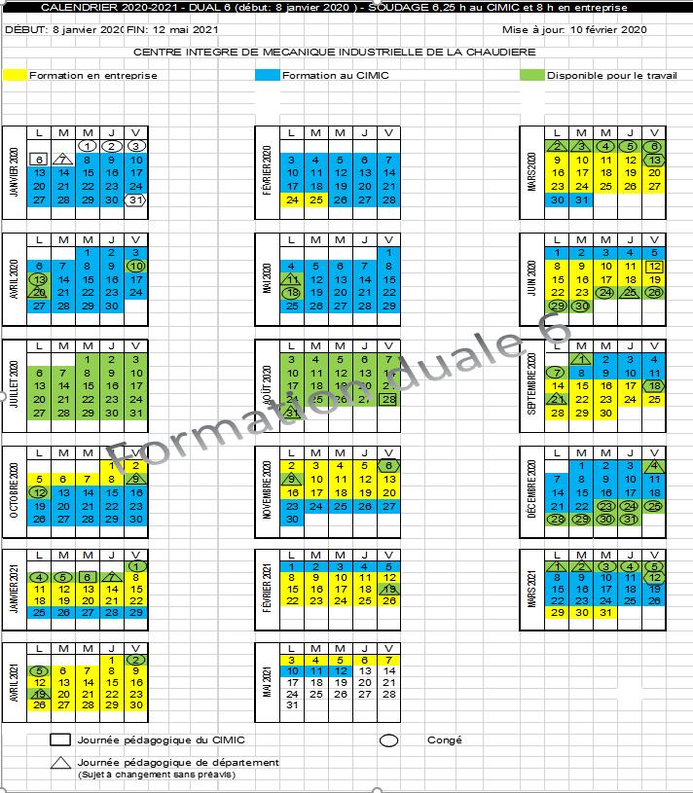

Slide 8
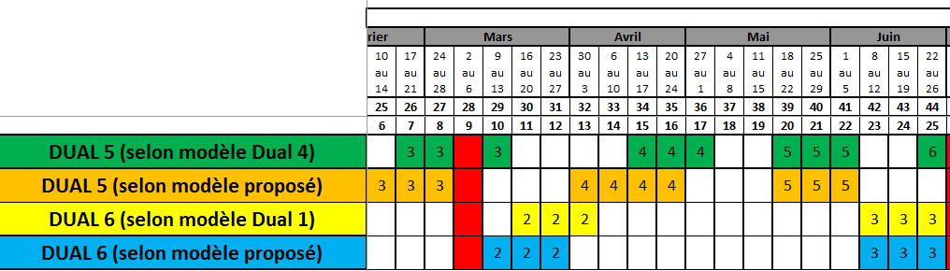
Dual 5 et Dual 6 en entreprise

Slide 9
Projet de formation DEP Soudage-montage
(Entreprises – CIMIC)
Compétences acquises par les élèves depuis le stage d’observation
Situation au regard du métier (terminé)
Sensibilisation aux règles de santé et sécurité (reste 8 heures)
Coupage de métaux ferreux et non-ferreux (terminé)
Théorie relative au soudage SMAW (terminé)
Communication en milieu de travail (en cours)
Utilisation de recherche d’emploi (terminé)
Soudage SMAW (en cours)
Notes:
Est-ce nécessaire?

Slide 10
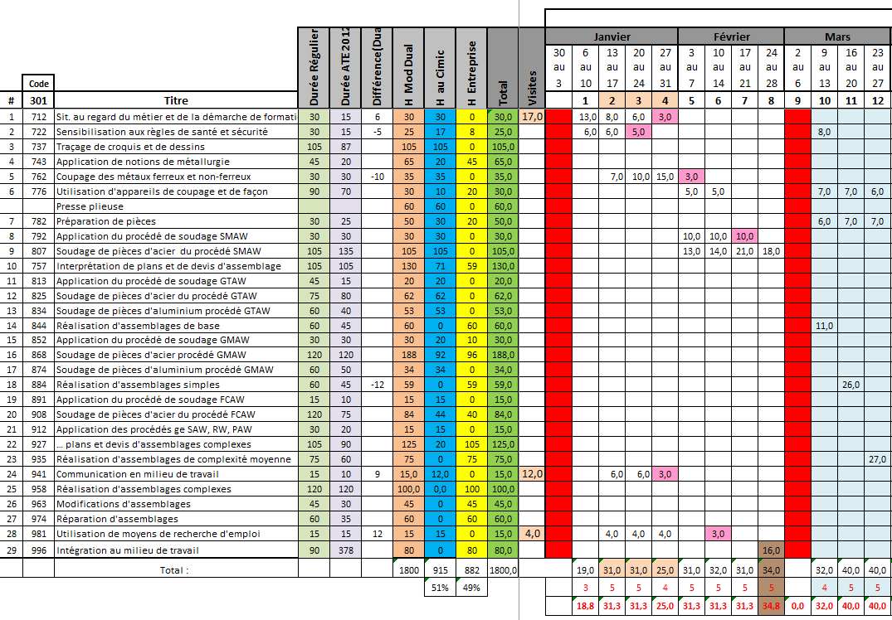

Slide 11
Projet de formation DEP Soudage-montage
(Entreprises – CIMIC)
Première séquence de stage en entreprise
(14 jours, 3 semaines, 112 heures) – Du 9 au 27 mars 2020
Sensibilisation aux règles de santé et sécurité (8 heures)
Utilisation d'appareils de coupage et de façonnage
(20 heures)
Préparation de pièces (20 heures)
Réalisation d'assemblages de base (11 heures)
Réalisation d'assemblages simples (26 heures)
Réalisation d'assemblages de complexité moyenne
(27 heures)
Notes:
Est-ce nécessaire?

Slide 12
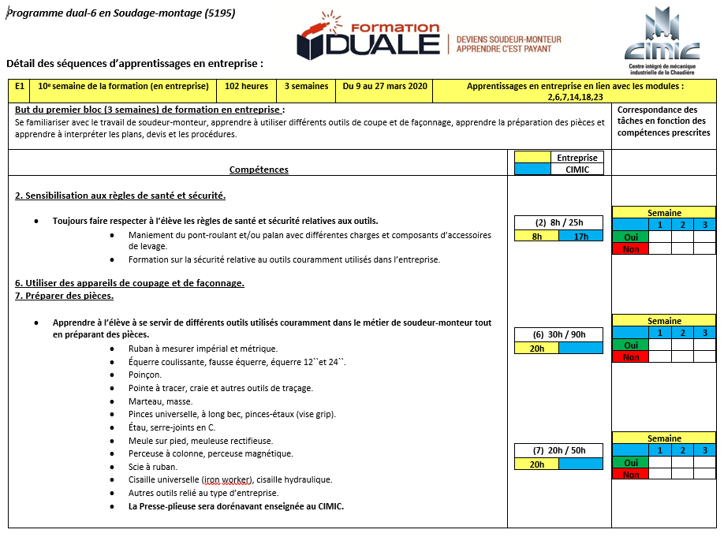

Slide 13
Projet de formation DEP Soudage-montage
(Entreprises – CIMIC)
Module 6
Utilisation d’appareils de coupage et de façonnage
Module 7
Préparation de pièces
Notes:
Est-ce nécessaire?

Slide 14
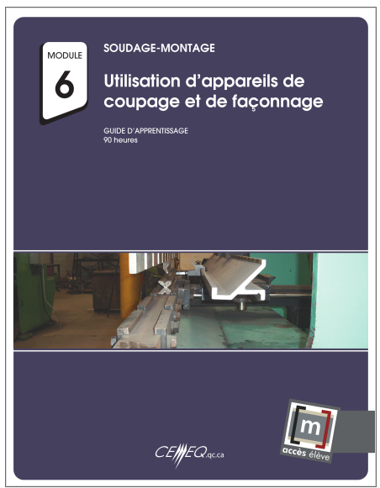

Slide 15
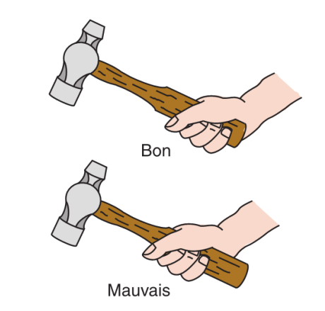

Slide 16
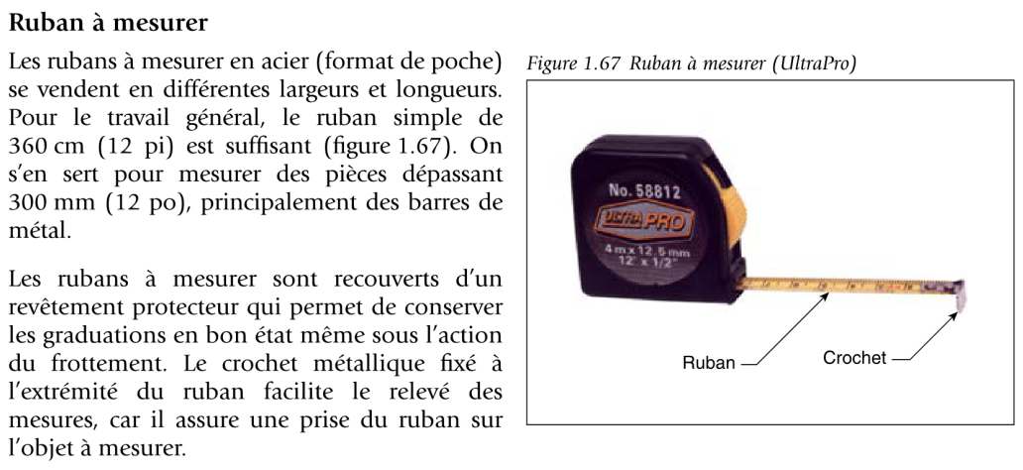

Slide 17
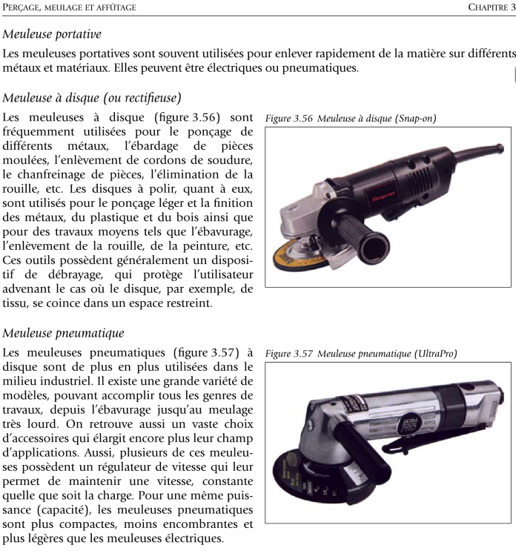

Slide 18
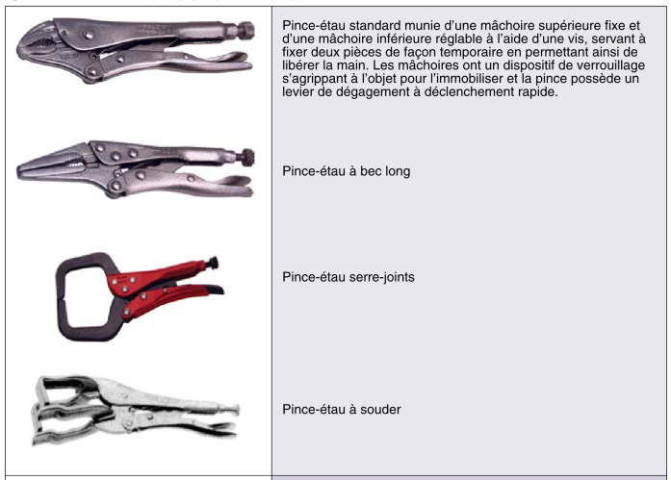

Slide 19
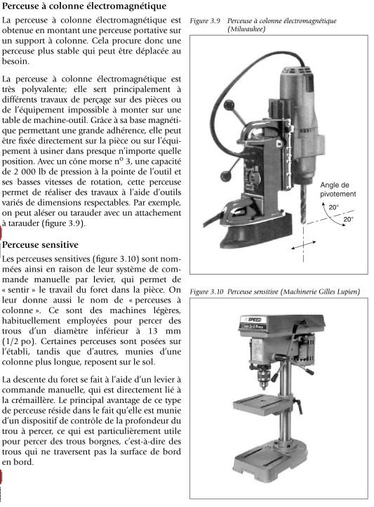

Slide 20
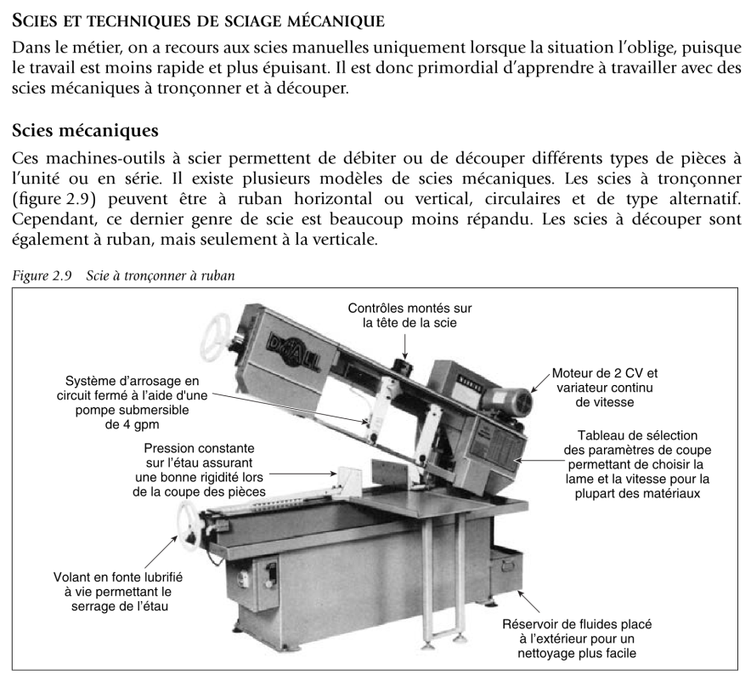

Slide 21
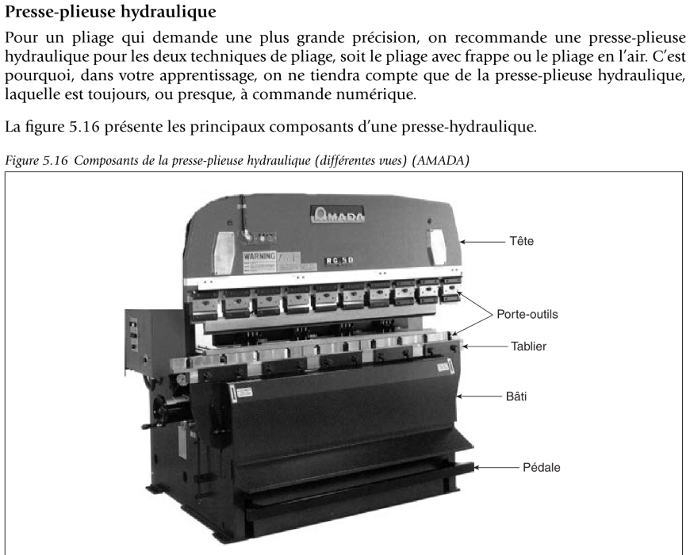

Slide 22
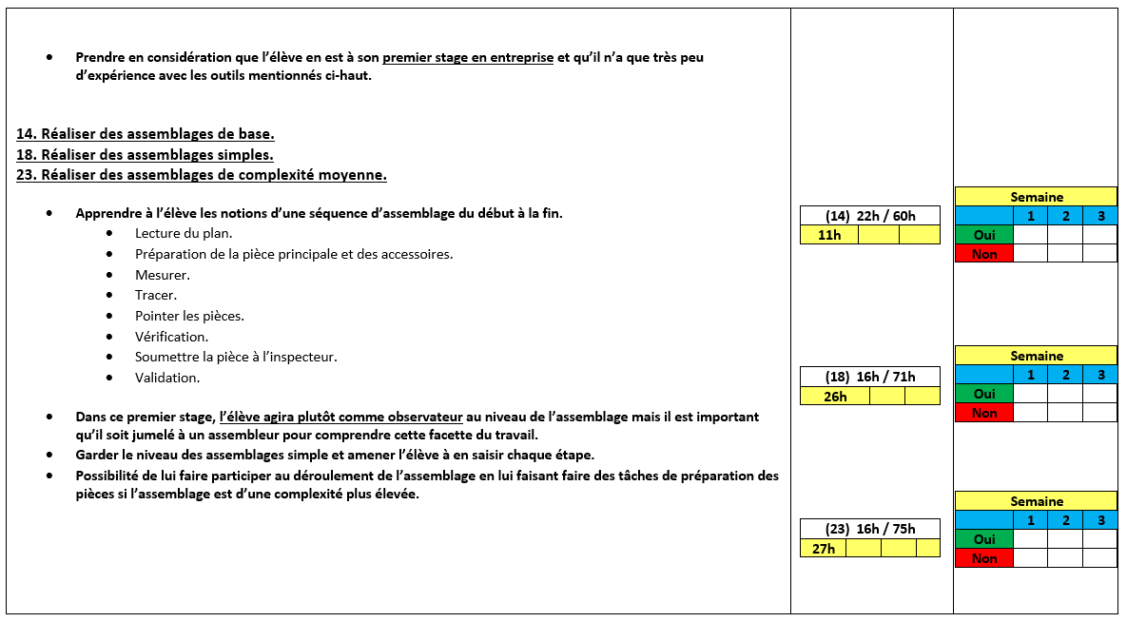

Slide 23
Module 3
Traçage de croquis et de dessins

Slide 24
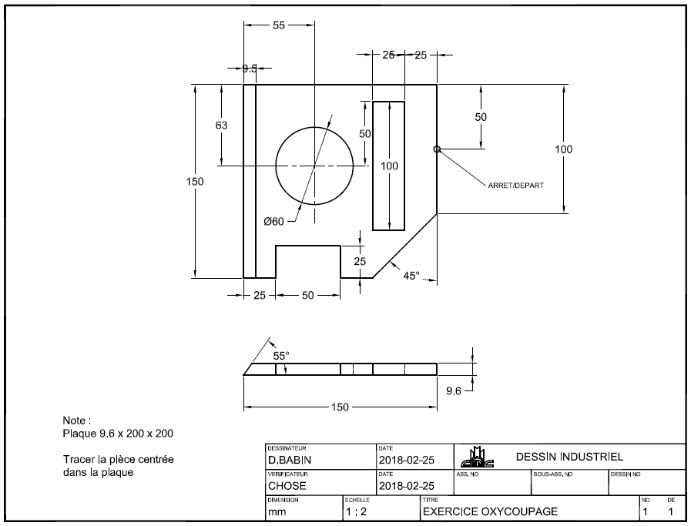

Slide 25


Slide 26
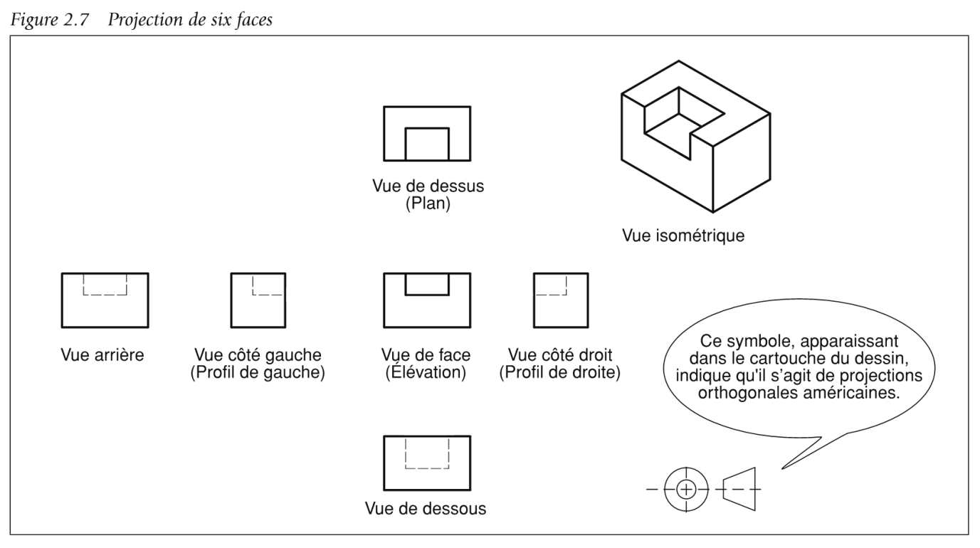

Slide 27

Projet de formation DEP Soudage-montage
(Entreprises – CIMIC)
Questions diverses
Notes:
Est-ce nécessaire?

Slide 28

Projet de formation DEP Soudage-montage
(Entreprises – CIMIC)
Visite de l’atelier de soudage
et rencontre avec les élèves
Notes:
Est-ce nécessaire?

